Slide 1




OLDating
Rencontres amicales entre seniors
Visite guidée des fonctionnalités du site
Projet universitaire · Présenté par : Boukraa Yasin, Oubouzid Djibril, XU Zian
Notes:
1

Slide 2

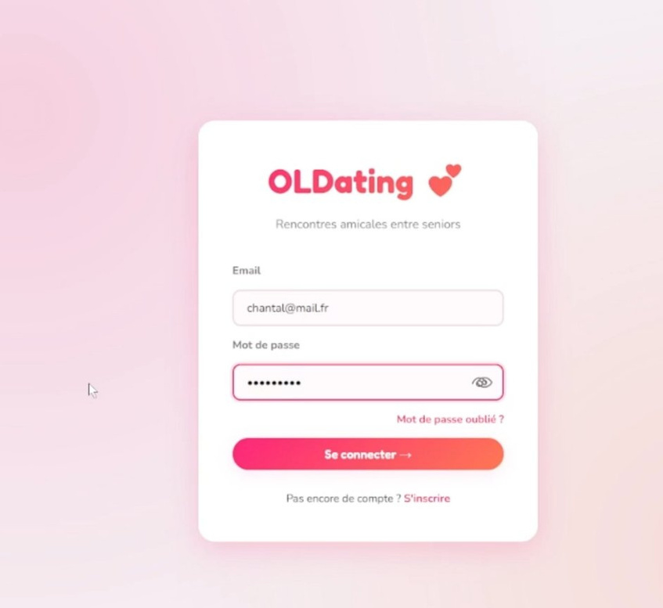
LE CONCEPT
La page de connexion
Le point d'entrée du site, pensé pour être rassurant et simple.
Bouton pour se connecter à son espace
Lien « S'inscrire » : créer un compte
OLDating · Projet universitaire
2
Notes:
2

Slide 3

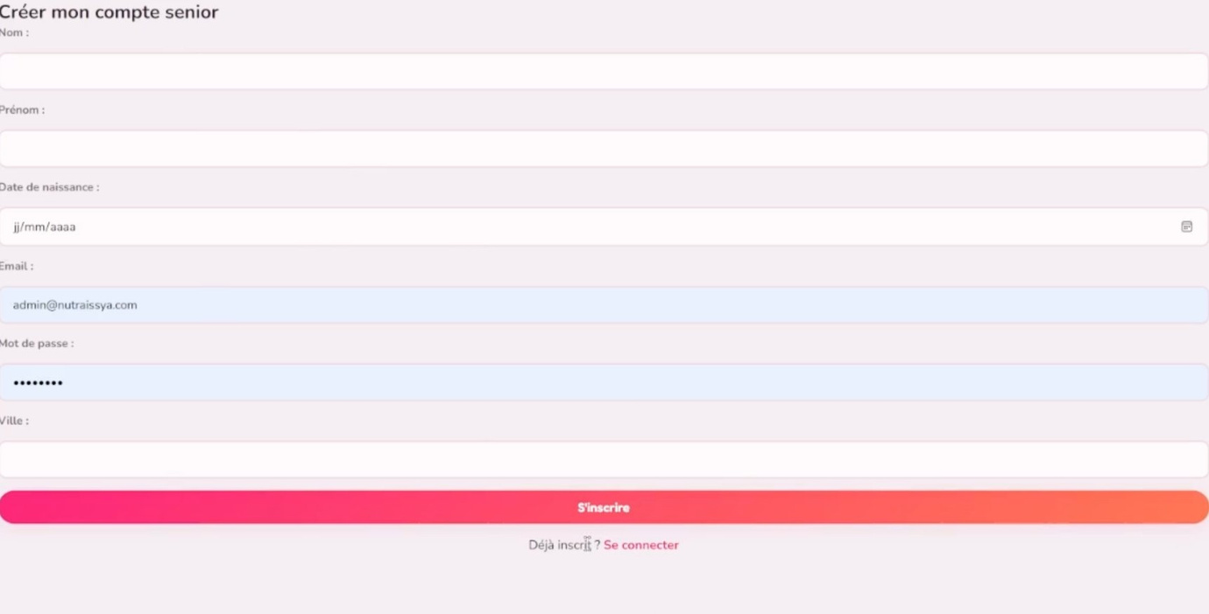
ÉTAPE 1 — INSCRIPTION
Créer son compte senior
Un formulaire court et guidé pour rejoindre la communauté.
Email et mot de passe sécurisés
« S'inscrire » valide la création du compte
OLDating · Projet universitaire
3
Notes:
3

Slide 4
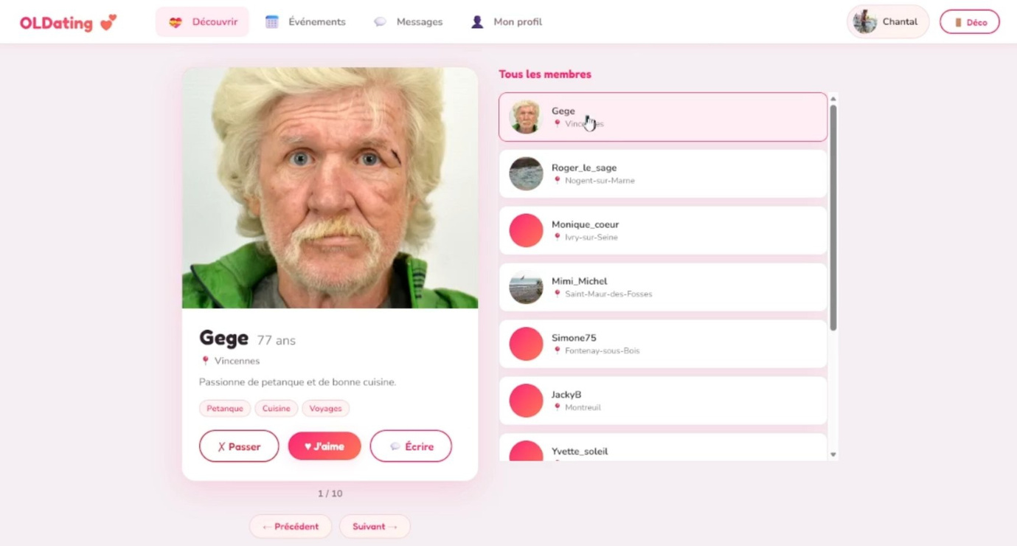
ÉTAPE 2 — DÉCOUVRIR
Parcourir les membres
Découvrir les profils des autres membres, un par un.
Liste de tous les membres
« J'aime », « Passer » ou « Écrire »
OLDating · Projet universitaire
4
Notes:
4

Slide 5

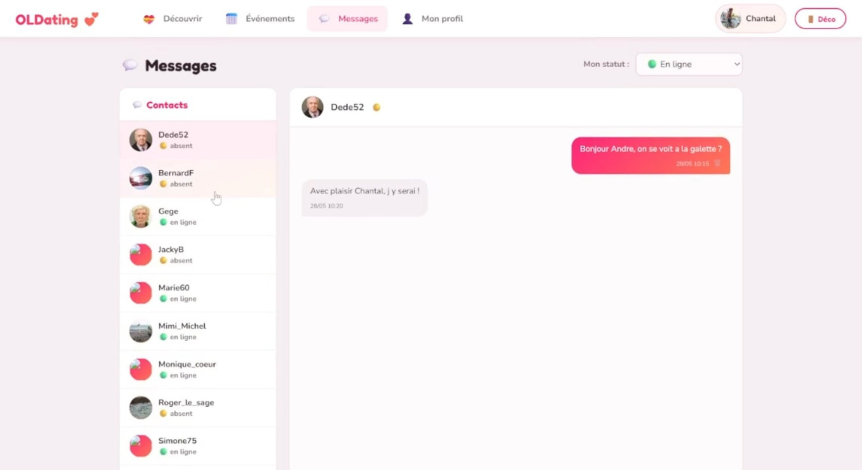
ÉTAPE 3 — ÉCHANGER
La messagerie
Une messagerie pour discuter en toute simplicité.
Statut : en ligne / absent
Liste des contacts
OLDating · Projet universitaire
5
Notes:
5

Slide 6

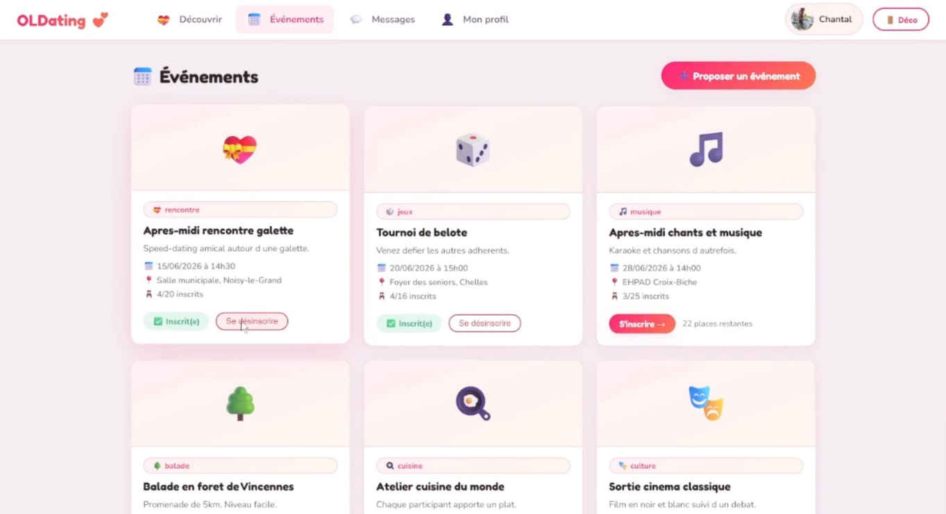
ÉTAPE 4 — SE RETROUVER
Les événements
Un agenda d'activités locales à partager entre membres.
Proposer son propre événement
Inscription en un clic
OLDating · Projet universitaire
6
Notes:
6

Slide 7

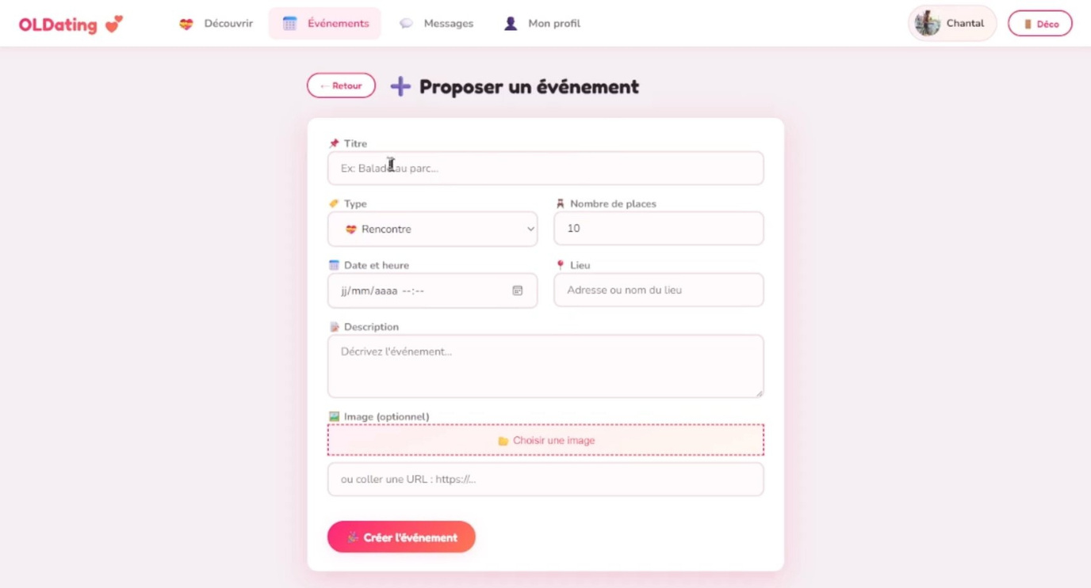
ÉTAPE 5 — PARTICIPER
Proposer un événement
Chaque membre peut organiser sa propre sortie.
Choisir le type d'activité
« Créer l'événement » publie la sortie
OLDating · Projet universitaire
7
Notes:
7

Slide 8

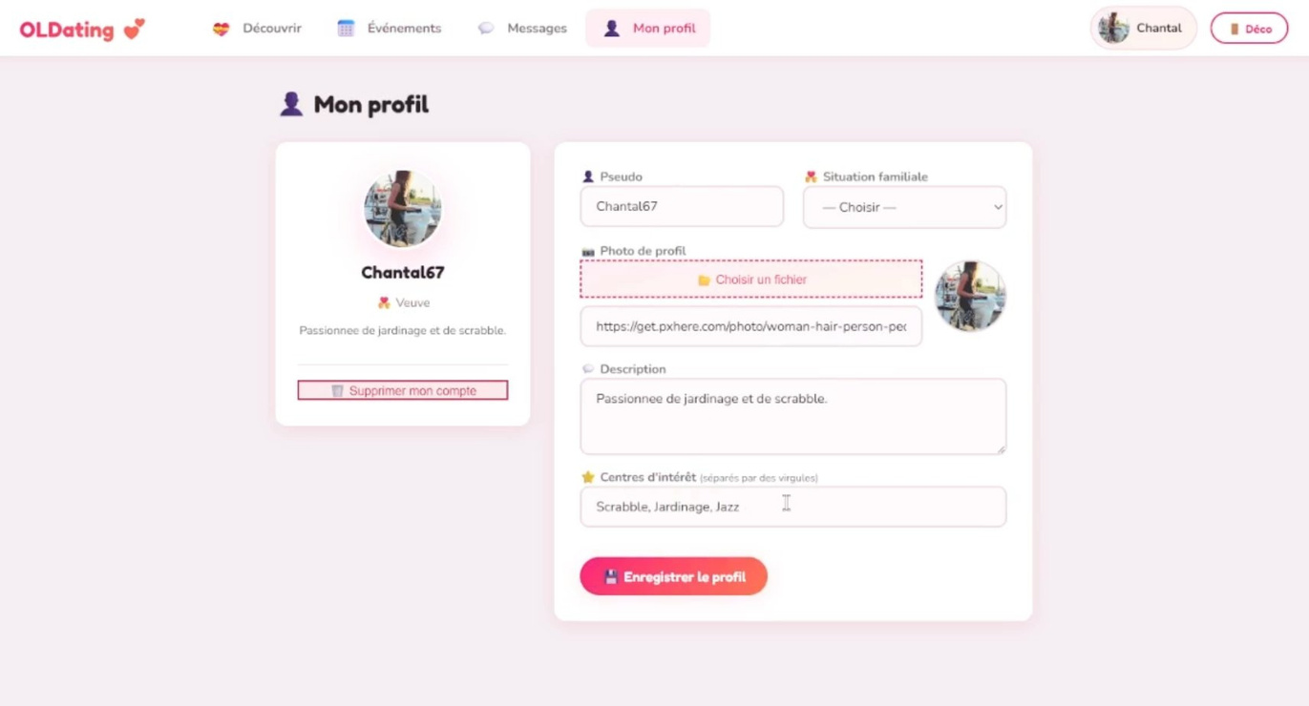
MON ESPACE
Gérer son profil
Un profil personnalisable pour se présenter à la communauté.
Supprimer son compte
Enregistrer les modifications
OLDating · Projet universitaire
8
Notes:
8

Slide 9


ORGANISATION DE L'ÉQUIPE
Répartition des tâches
Un travail organisé en trois pôles, avec une base de code partagée et une intégration commune.
Yasin
Zian
Djibril
Comptes & sécurité
Profils & messagerie
Événements & admin
  Inscription / connexion
  Requêtes préparées (anti-injection)
  Gestion des sessions et rôles
  Messagerie en temps réel
  Page « Découvrir » les membres
  Statut en ligne / absent
  Gestion du profil utilisateur
  Événements + inscriptions
  Espace administrateur
  Hachage des mots de passe
OLDating · Projet universitaire
9
Notes:
9

Slide 10







QUALITÉ DE DÉVELOPPEMENT
Aspects techniques
Architecture MVC
Sécurité & bonnes pratiques
Une séparation claire des responsabilités :
Mots de passe hachés (password_hash / verify)
Model accès aux données (requêtes préparées)
Requêtes préparées PDO → anti-injection SQL
View affichage des pages (HTML / PHP)
Échappement des sorties (htmlspecialchars) → anti-XSS
Controller logique métier et traitements
Contrôle des rôles et des sessions sur chaque page
PHP
MySQL
AJAX (chat)
FullCalendar
OLDating · Projet universitaire
10
Notes:
10

Slide 11
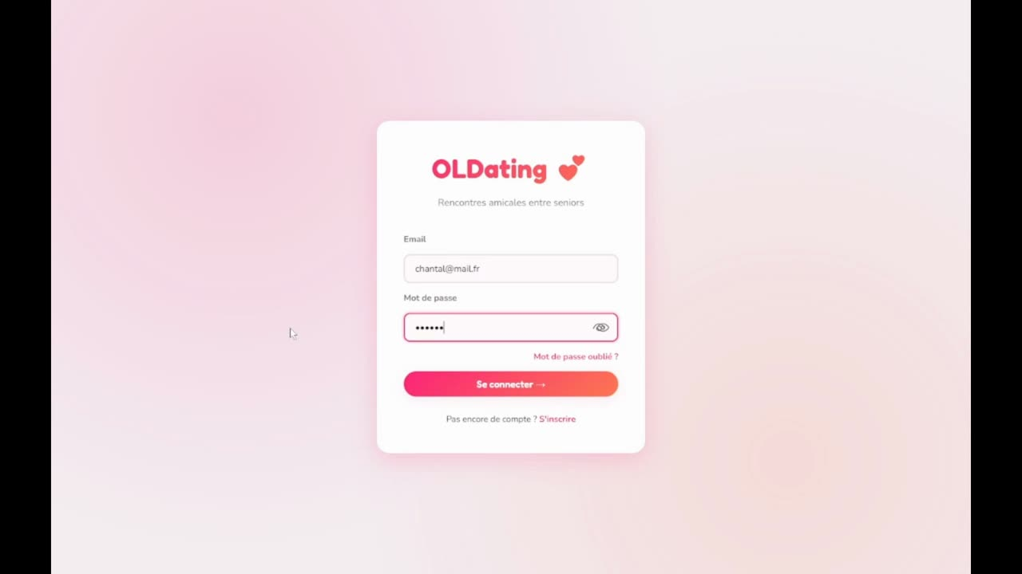
Notes:
11

Slide 12
En résumé
Une plateforme simple, conviviale et entièrement pensée pour les seniors.
Inscription
Découvrir
Messagerie
Événements
Profil
Merci de votre attention !
OLDating
Notes:
11

